Slide 1
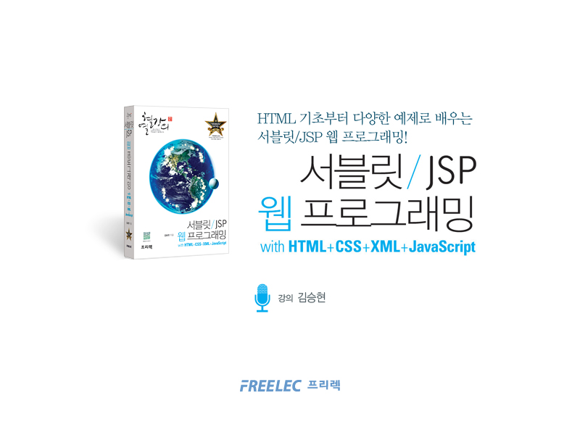
Part 2 웹 프로그래밍 : 서블릿편
라운드 11. 웹 프로그래밍과 서블릿

Slide 2
Agenda
웹 프로그램이 실행되는 원리를 안다.
웹 프로그램에서 클라이언트 프로그램과 서버 프로그램의 차이를 안다.
웹 프로그램의 파일 구조를 암기한다.

Slide 3
11.1 웹 프로그램의 실행순서 - I
- Console 프로그램의 실행순서
① static 초기화 구문
② public static void main(String[ ] ar) 메서드
③ protected void finalize( ) 메서드
static이 없는 경우에는 main 부터 실행. 단, 모든 실행에서 main은 하나만 존재
- 웹 프로그램과 Console 프로그램 비교
웹 프로그램 | 콘솔 프로그램
public class A { public static void main(String[ ] ar) {...} } public class B { public static void main(String[ ] ar) {...} } public class C { public static void main(String[ ] ar) {...} } | class A {...} class B {...} public class C { public static void main(String[ ] ar) { A ap = new A( ); B bp = new B( ); C cp = new C( ); } }

Slide 4
11.1 웹 프로그램의 실행순서 - II
- 웹 프로그램은 모든 페이지가 진입점이며 시작점이 될 수 있다.
- 서블릿이라는 웹 프로그램의 실행순서
① public void init( ) {...}
② public void service(HttpServletRequest request, HttpServletResponse response) throws ServletException, IOException {...}
③ public void destroy( ) {...}
- 서블릿의 각 method
: init() – 초기화 메서드 역할, 서버 기동 및 최초 접근에 한해 한번 실행
: service(request, response) – 사용자 요청이 발생할 때마다 매번 실행
: destroy() – 서비스 종료 시점을 기준으로 한번 실행 [서버 다운 등]

Slide 5
11.2 웹 프로그램의 실행영역
- 실행영역에 따른 구분
: 사용자 컴퓨터의 리소스를 사용하는 클라이언트 프로그램 – HTML, JavaScript, CSS, Applet 등
: 서버 컴퓨터의 리소스를 사용하는 서버 프로그램 – Servlet, JSP 등
- 실제 예시를 통한 영역 구분 [뭐든 개발자가 모두 만들어서 제공해야 한다.]
1) 사용자가 회원가입을 위한 정보를 입력하는 페이지 작성
: HTML/CSS/JavaScript 클라이언트 프로그램
2) 사용자로부터 입력된 정보를 서버의 DBMS에 저장하는 로직 작성
: Servlet 서버 프로그램
3) 저장된 결과에 따른 메시지를 사용자에게 전송하는 로직 작성
: Servlet 서버 프로그램 → HTML 클라이언트 프로그램으로 변환 전송
4) 사용자가 로그인 페이지로 이동
: HTML 클라이언트 프로그램
5) 사용자가 로그인 정보를 입력하는 페이지 작성
: HTML/CSS/JavaScript 클라이언트 프로그램
6) 사용자로부터 입력된 정보를 서버의 DBMS 정보와 비교해 결과를 전송하는 로직
: Servlet 서버 프로그램 → HTML 클라이언트 프로그램으로 변환 전송

Slide 6
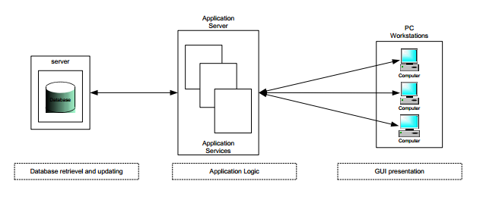
11.3 client/server 3-Tier Architecture in Java - I
- client/server 3-Tier 아키텍처의 구성요소
: Client PC / Application Server / Database Server

Slide 7
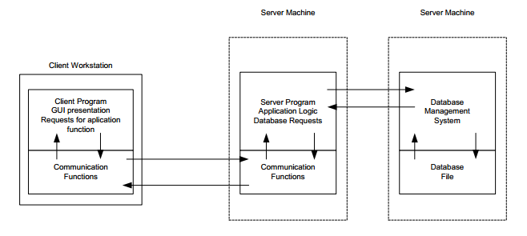
11.3 client/server 3-Tier Architecture in Java - II
- Tier 별 기타 구분
: 단일 시스템
: 2-Tier
: Distributed N-Tier

Slide 8
11.4 HTTP 통신의 요청과 응답 - I
- HTTP의 요청 형식
HTTP_메서드 요청_URI HTTP_버전\r\n ← 요청부
헤더_키 : 헤더_값\r\n ← 헤더부
헤더_키 : 헤더_값\r\n
\n
[BODY] ← 메시지 바디\r\n
\n
- HTTP의 요청 Method
* GET : URL에 있는 자원이나 파일을 가져오라고 요청한다. 질의에 제한적
* POST : 메시지 바디(Message Body)를 URL로 넘겨주라고 요청한다.
* HEAD : URL로부터 헤더만 가져오라고 요청한다.
* TRACE : 루프백(Loopback) 테스트를 요청한다. 요청이 서버에 전달되는지 테스트
* PUT : 메시지 바디(Message Body)를 URL에 올리라고 요청한다.
* DELETE : URL에 있는 자원이나 파일을 삭제하라고 요청한다.
* OPTIONS : URL이 응답할 수 있는 HTTP 메서드가 무엇인지 요청한다.
* CONNECT : 터널링으로 연결할 것을 요청한다.

Slide 9
11.4 HTTP 통신의 요청과 응답 - II
- HTTP의 응답 형식
HTTP_버전 응답_코드 코드_메시지\r\n ← 응답부
헤더_키 : 헤더_값\r\n ← 헤더부
헤더_키 : 헤더_값\r\n
\n
[BODY] ← 메시지 바디
\n
- HTTP의 응답 코드
100 ~ 199 : 요청에 대하여 작업을 하고 있을 때 응답 코드이다.
200 ~ 299 : 요청에 대하여 성공적으로 응답할 때 응답 코드이다.
300 ~ 399 : URI에 대하여 데이터가 없을 때 응답 코드이다. 위치 이동이 대표적이다.
400 ~ 499 : 클라이언트의 요청이 형식에 맞지 않거나 인증되지 않을 때 응답 코드이다.
500 ~ 599 : 서버 에러로 인해 응답에 실패할 때 응답 코드이다.

Slide 10
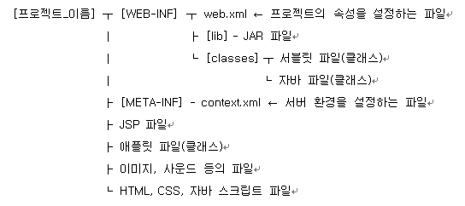
11.5 자바기반 웹 프로그램의 파일구조 - I
- 자바 웹 프로그램의 파일구조

Slide 11
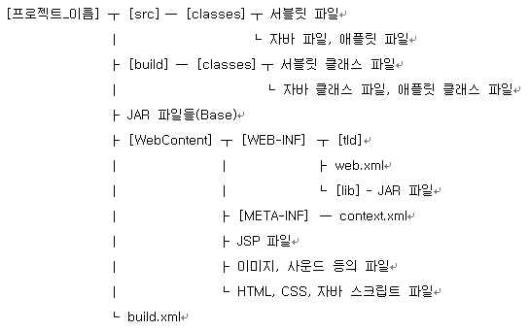
11.5 자바기반 웹 프로그램의 파일구조 - II
- 이클립스 웹 프로젝트의 파일구조

Slide 12
11.6 웹 프로그램 맛보기
- 맛보기 Sample 작성
: 웹 프로젝트 생성
: HTML / CSS / JavaScript 예시 작성
: Servlet 예시 작성 → web.xml에 Servlet 등록
: JSP 예시 작성
: eclipse 상에서 tomcat 서버 실행 후 테스트
: Ant build 파일 작성
: war 배포
: eclipse tomcat 서버 종료 후 System에 설치한 tomcat 서버 실행 후 테스트

Slide 13
Summary
웹 프로그램은 모든 페이지가 진입점이며 시작점이 될 수 있다.
서블릿 웹 프로그램에서는 최초 실행자(시스템이든 사용자든)에 의해 init() 메서드가 한번 실행되고, service() 메서드는 요청이 발생할 때마다 실행된다. destroy() 메서드는 서비스 종료 시 한번 실행된다.
실행 영역에 따라 클라이언트 프로그램과 서버 프로그램으로 구분한다.
-client/server 3-tier Architecture의 구성요소는 Client PC / Application Server / Database Server 이다.
HTTP 규약에 의한 요청과 응답으로 웹 프로그램이 통신된다.
자바의 웹 프로그램 파일구조와 이클립스의 웹 프로젝트 파일구조는 유사하나 활용면에서의 차이 때문에 조금 다르게 구성되어 있다.

